Slide 1

Infovergadering Werken in Linkhout

Slide 2
Inhoudstafel
Inleiding
Wie is wie?
Het project
  Het wegontwerp in detail
  De riolering in detail
  De werken: stap voor stap
Fasering en timing
Hinder en omleidingen
Vragen?

Slide 3
Inleiding
Ambitie uit meerjarenplan om meer gescheiden riolering en meer veilige fietspaden
aan te leggen in de gemeente. In Linkhout wordt er hier ook aan gewerkt.
Daarnaast worden kruispunten ook veiliger ingericht.
Zo zorgen we ervoor dat Lummen vlot en veilig bereikbaar is.

Slide 4


Wie is wie?
De gemeente is de opdrachtgever van de wegenwerken.
Fluvius is de opdrachtgever van de rioleringswerken.
Aquafin legt een verbindingriool aan op de Zwarte Brugstraat en Linkhoutstraat tot aan de Boogbosstraat.
Het ontwerp van de weg en de riolering tekende studiebureau Sweco uit.

Slide 5


Wie is wie?
De provincie Limburg subsidieert de fietspaden langs de Linkhoutstraat.
De boven- en ondergrondse werken worden uitgevoerd door Willemen Infra.

Slide 6

Het project
Aanleg van gescheiden riolering: zo kunnen regen- en afvalwater apart worden afgevoerd.
  Beter voor het milieu.
  Verbetert het waterzuiveringsproces in het waterzuiveringsstation.
De nutsleidingen worden vernieuwd.
Er komen veilige fietspaden langs de Linkhoutstraat.
De kruispunten worden veiliger en groener ingericht:
  Heidestraat en Kambergstraat
  Hulshoekstraat en Smetanastraat
De weg wordt vernieuwd, in asfalt of in beton.

Slide 7
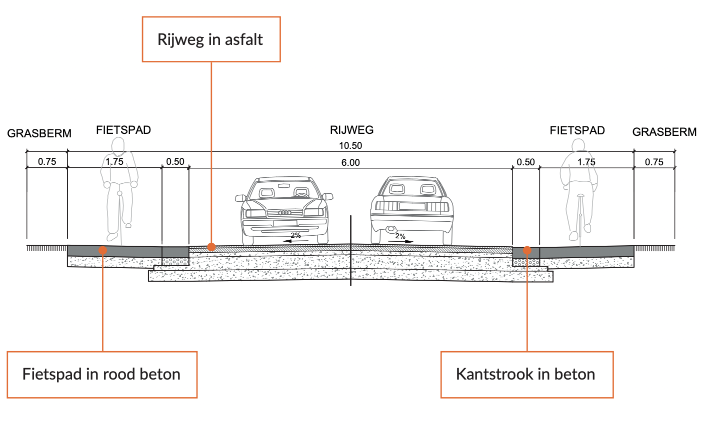
Wegontwerp in detail
Het fietspad, aan beide zijden van de Linkhoutstraat, is 1,75 meter breed.
Naast het fietspad komt er een
groene berm.
De weg wordt 6 meter breed,
voor beide rijrichtingen.
Inritten worden na de werken opnieuw
aangelegd, zoals ze er vandaag uitzien.

Slide 8
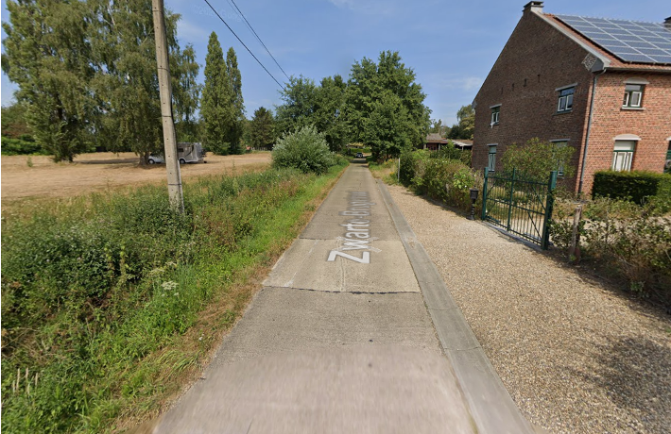
Wegontwerp in detail
De Zwartebrugstraat blijft na de werken zo breed als vandaag.
De weg wordt opnieuw aangelegd in beton.
Regenwater wordt opgevangen in
de bestaande grachten, die naast
de weg liggen.
De inbuizingen van de grachten worden vernieuwd.

Slide 9
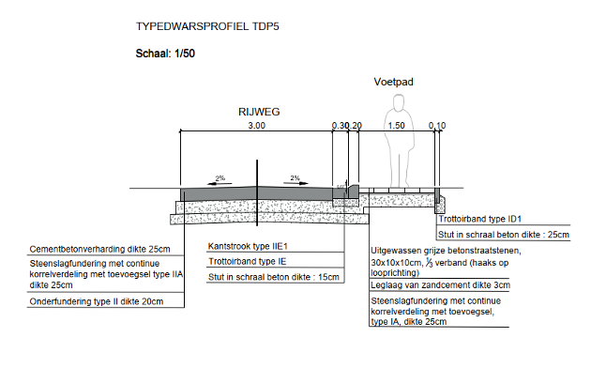
Wegontwerp in detail
De Schansstraat wordt 3 meter breed.
  De weg wordt opnieuw aangelegd in beton.
  Er komt een voetpad, naast de weg, van 1,5 meter breed.
  Het voetpad wordt aangelegd in betonstraatstenen.

Slide 10
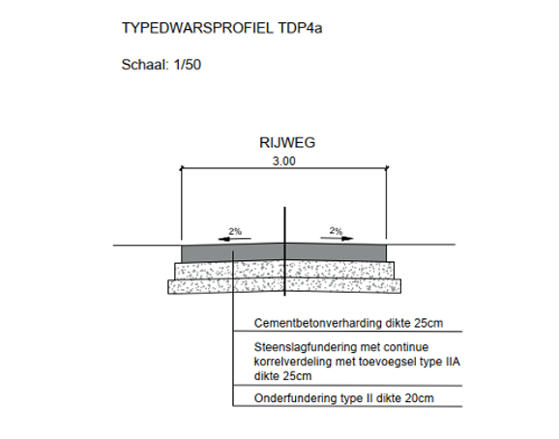
Wegontwerp in detail
De Demerstraat wordt 3 meter breed.
  De weg wordt aangelegd in beton.

Slide 11

De riolering in detail:
Wetgeving
E
Europese kaderrichtlijn water en stedelijk afvalwater – al het afvalwater moet gezuiverd worden
Vlaanderen Wetgeving VLAREM II
  Hemelwater gescheiden afvoeren: zowel op privé als openbaar domein
  Aansluitplicht van het vuilwater
Waarom?
  Wateroverlast tegengaan
  Bij hevige regen geen afvalwater via overstort in beken
  Infiltratie is voeding grondwater
  Verbeterde werking zuiveringsstation

Slide 12
De riolering in detail
Wat doet Fluvius en de gemeente voor u?
  U krijgt een vrijstelling van (her)aansluitingsvergoeding tijdens project voor
  1 regenwater- en 1 vuilwateraansluiting.
  U krijgt afkoppelingsadvies van de afkoppelingsdeskundige.
  U ontvangt een premie van €500 na positieve keuring.

Slide 13
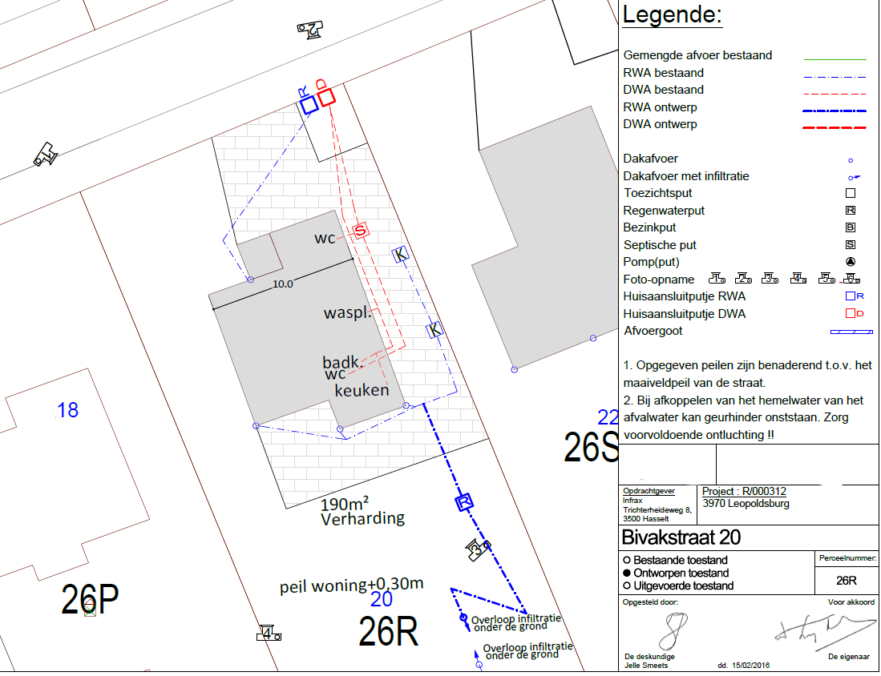
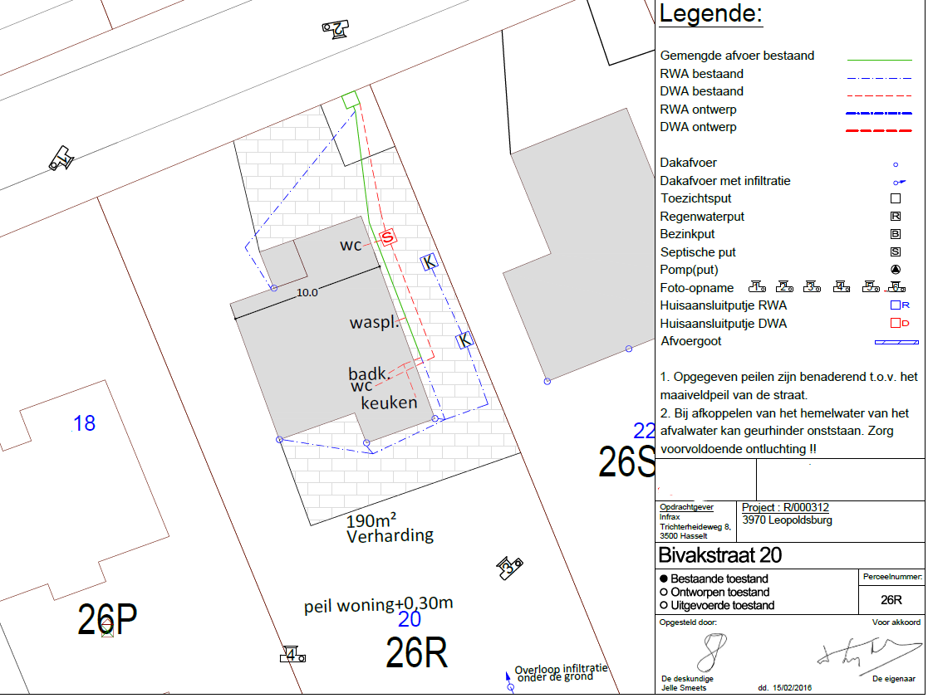
De riolering in detail: afkoppelingsadvies
Iedere wijziging in het ontwerp en/of de locatie van de putjes altijd melden aan de afkoppelingsdeskundige van Fluvius en/of aan de aannemer!
  Enkel voor panden met een bouwvergunning vóór 1 februari 2005

Slide 14
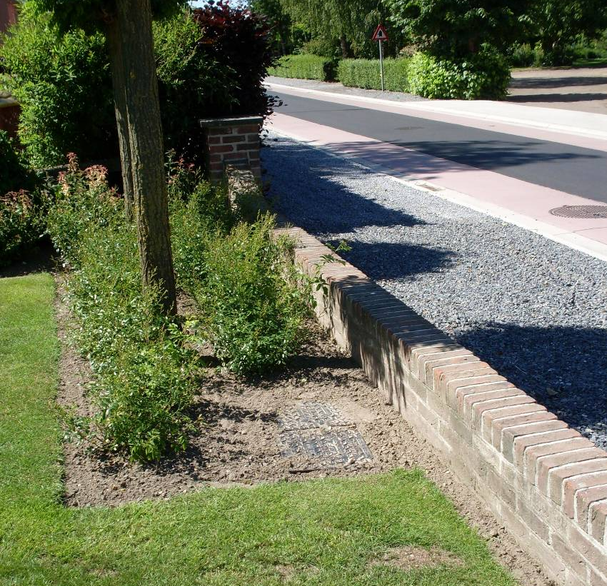
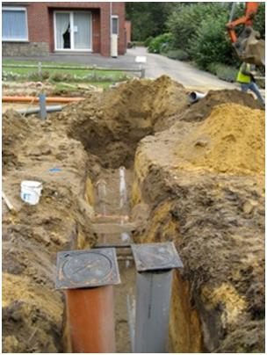
De riolering in detail
Aansluiting op de riolering bestaat uit 2 putjes:
  1 aansluiting voor regenwater
  1 aansluiting voor vuilwater
Deze putjes worden op privé-eigendom geplaatst, op maximum 1,3 meter diep
(geen kelderaansluitingen)

Slide 15
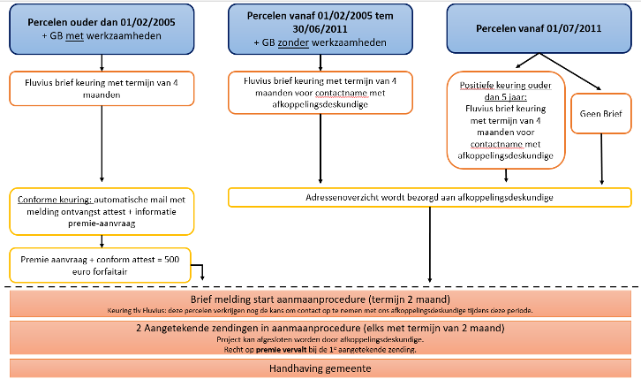

Slide 16
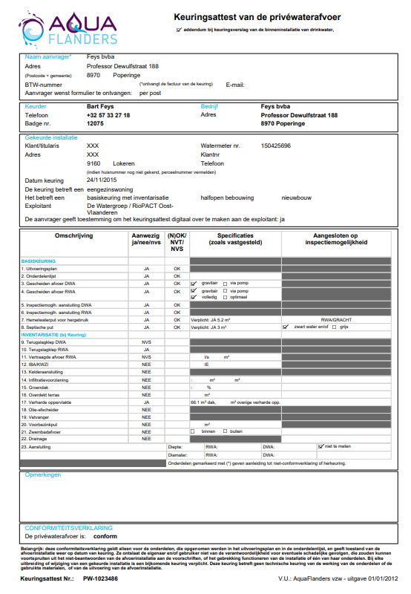
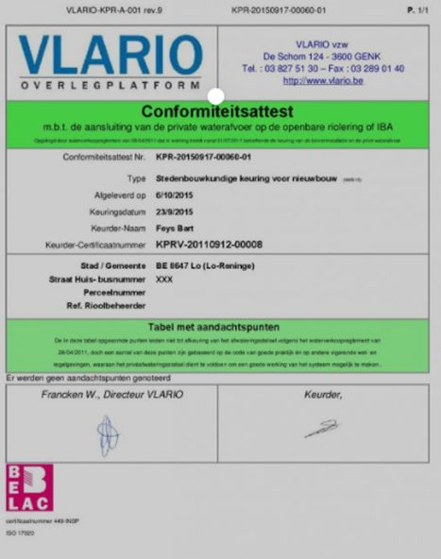
De riolering in detail
Bij een positieve keuring ontvangt u een premie van €500.

Slide 17
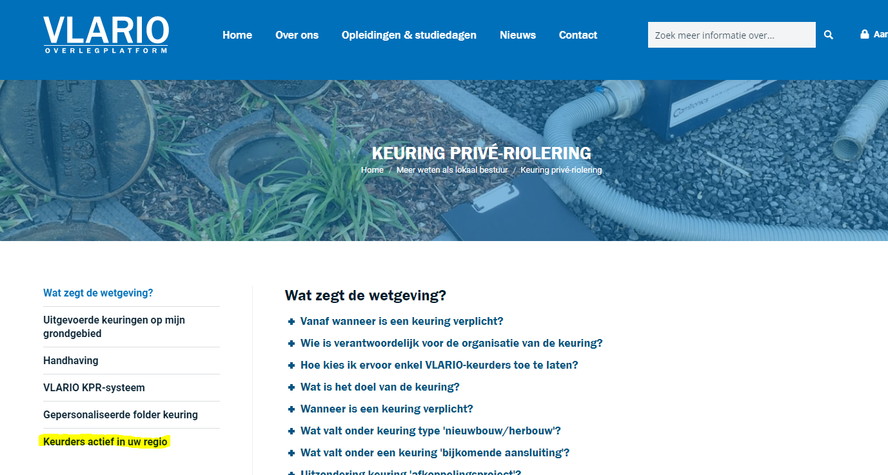
De riolering in detail

Slide 18
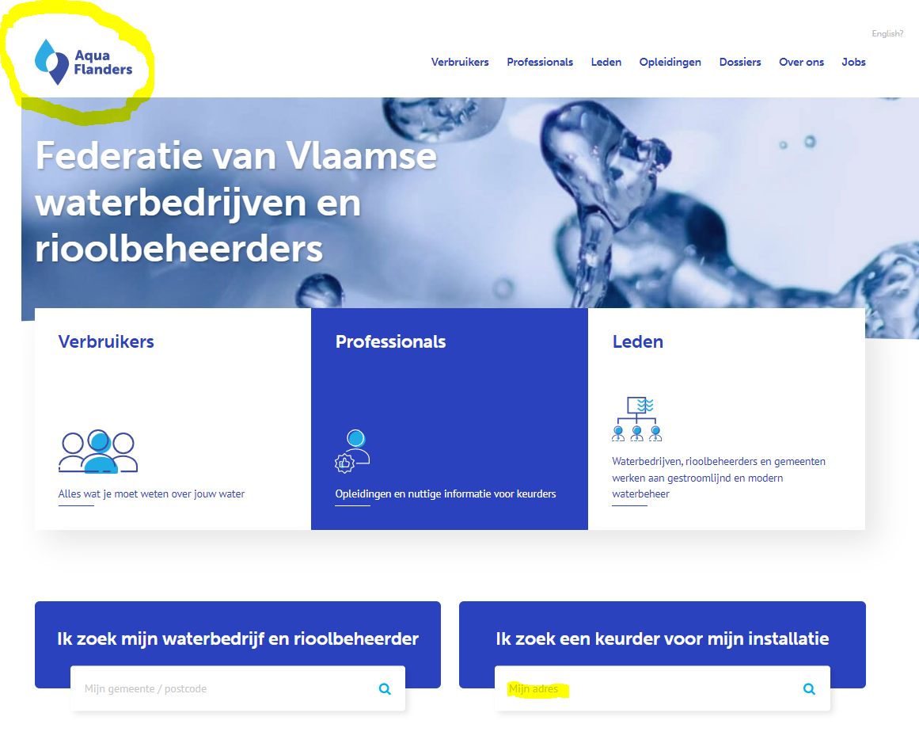
De riolering in detail
Meer informatie?
  Website van Vlario >
  Keurders actief in uw regio
  Website van AquaFlanders >
  Ik zoek een keurder voor mijn installatie

Slide 19
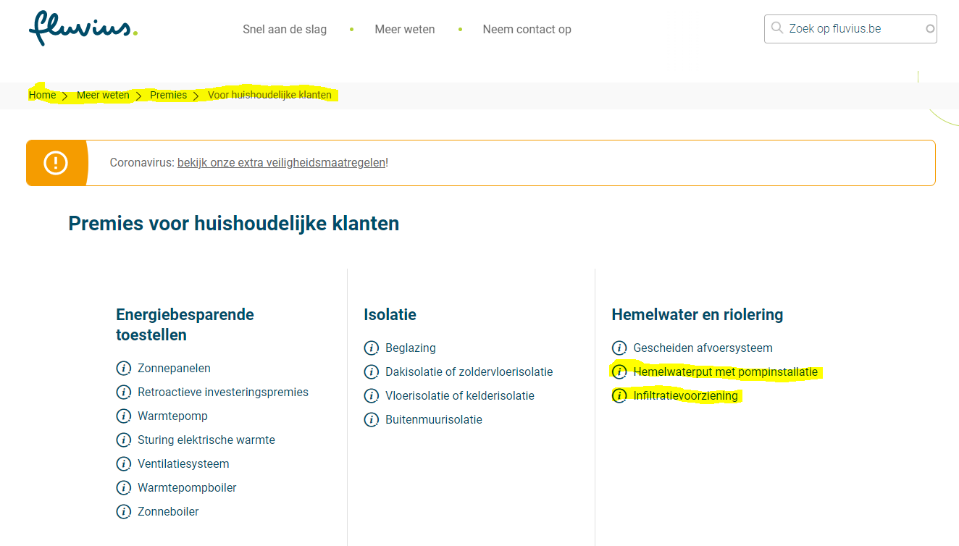
De riolering in detail
U kan ook extra premies ontvangen:
  Als u een hemelwaterput en een pomp plaatst (waarop minstens het toilet en het afwasmachine zijn aangesloten), kan u een premie van €250 ontvangen.
    Dit is enkel van toepassing op woningen die gebouwd zijn voor 7 september 1999.
  Als u een infiltratievoorziening plaatst, kan u een premie van €250 ontvangen.
    Dit is enkel van toepassing op woningen die gebouwd zijn voor 1 februari 2005.
Meer weten? Website van Fluvius

Slide 20
Samen voor beter milieu
Vochtige doekjes verstoppen de riolen/pompen.
“Afval” hoort niet thuis in de riolering (verfresten, olie en vetten,…).
Kelders dienen voldoende waterdicht te zijn tegen de van nature hoogste grondwaterstand.
  Inspecteer op voorhand de waterdichting van uw kelder en breng deze indien nodig in orde te brengen.
  Kosten om drainage rond een kelder bedraagt meer dan 350€/jaar.
Wat indien er niet wordt afgekoppeld?
  Dit is volgens Vlarem II een milieuovertreding.
  Mogelijke gevolgen van niet afkoppeling zijn de vervuiling van het regenwaterstelsel en wateroverlast op het vuilwaterstelsel.
  Iedereen afkoppelen is dus de boodschap.

Slide 21
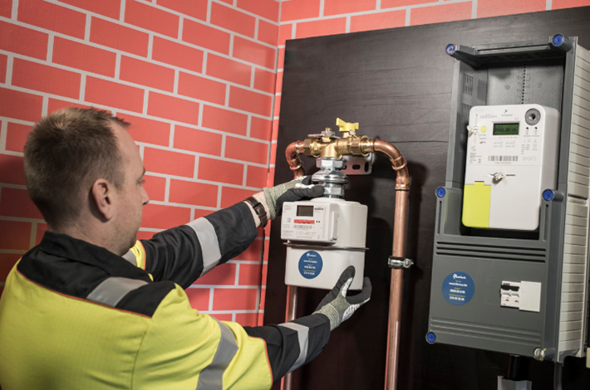
Gas en elektriciteit
Elke aansluiting wordt nagekeken (min 4x10mm²).
Elke aansluiting wordt ondergronds gebracht.
Bij iedereen wordt een digitale gas- en/of elektriciteitsmeter geplaatst, met uitzondering van woningen met zonnepanelen.

Slide 22

De werken: stap voor stap
Voor de werken starten, wordt er gewerkt aan de nutsleidingen.
  De openbare verlichting wordt vervangen door duurzame ledverlichting.
  De asbestcementbuizen worden vervangen door PVC-buizen.
  Bovengrondse leidingen worden ondergronds aangelegd.
De nutsmaatschappijen communiceren zelf over de werken of hinder.
U ontvangt een brief in de bus van de aannemer als er onderbrekingen of hinder zou zijn.
De werken zelf worden in verschillende stappen uitgevoerd.

Slide 23
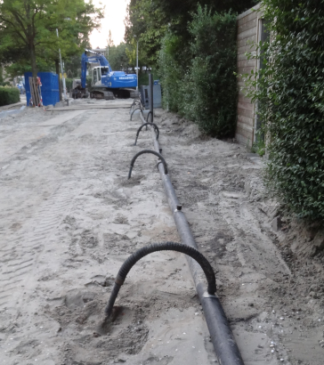
De werken: stap voor stap
Bemaling:
  Verlagen van het grondwater
  Noodzakelijk voor de aanleg van de riolering

Slide 24
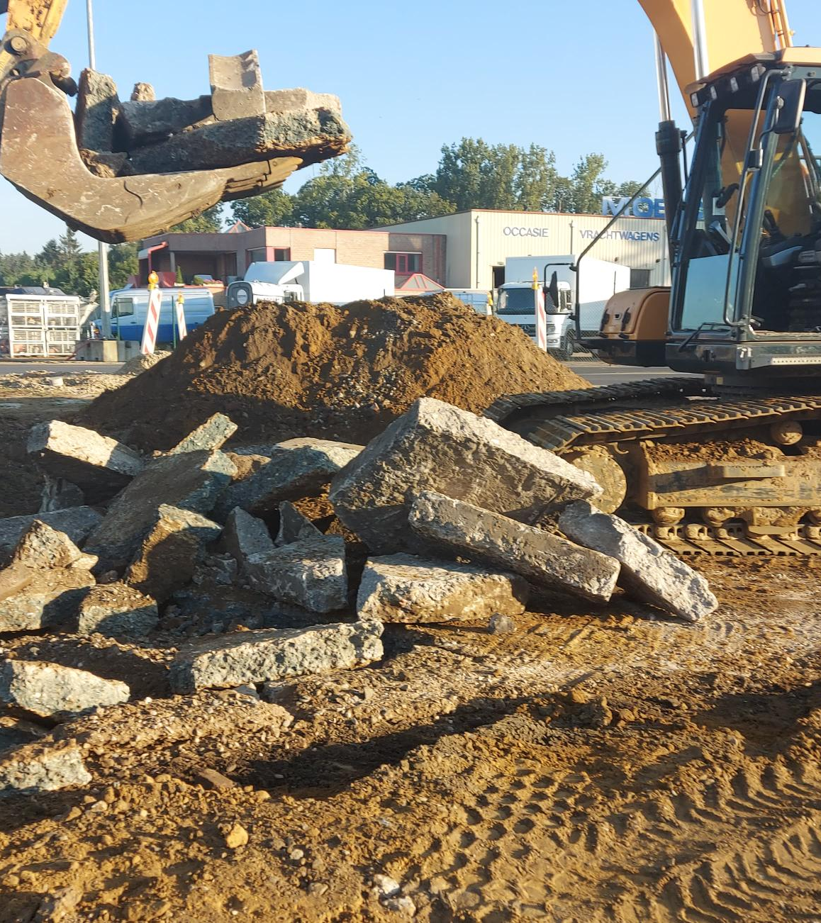
De werken: stap voor stap
Opbraak van bestaande rijweg:
  Opbraak betonnen rijweg met kraan

Slide 25
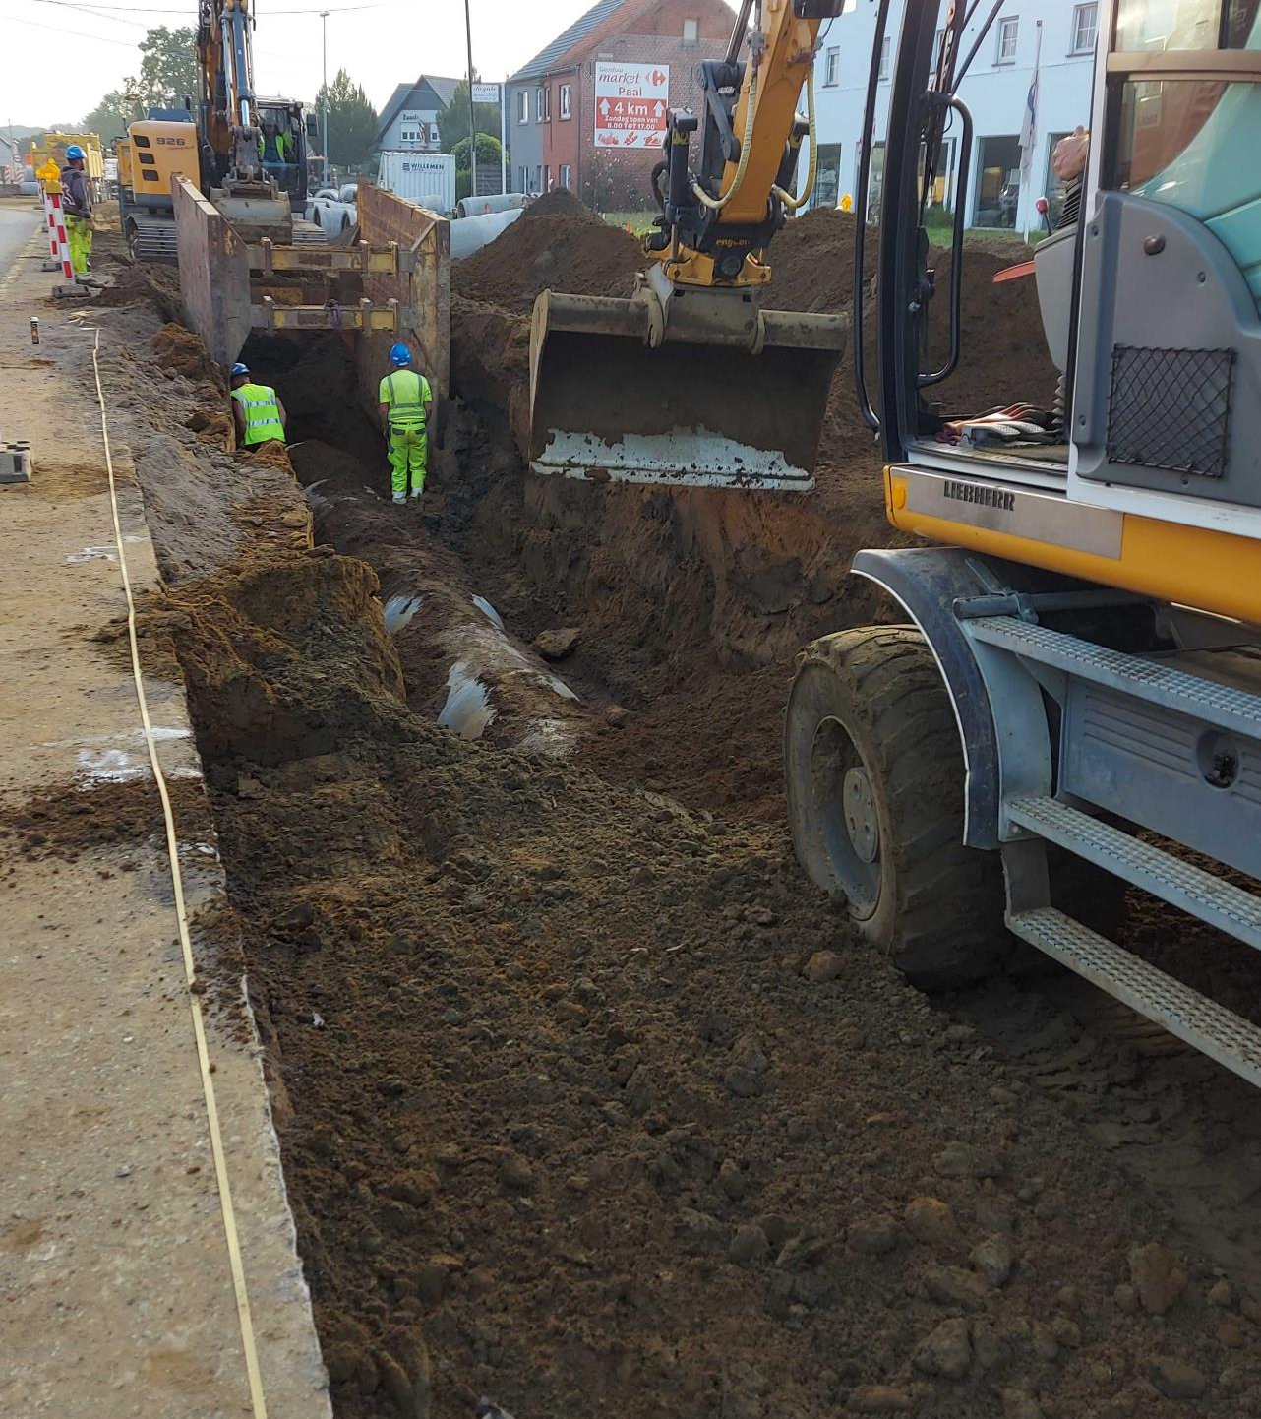
De werken: stap voor stap
Aanleg van hoofdriolering:
  Diepe sleuf over bepaalde afstand langs de rijweg
  Aansluitopeningen worden al voorzien
  Waterproeven na aanleg

Slide 26
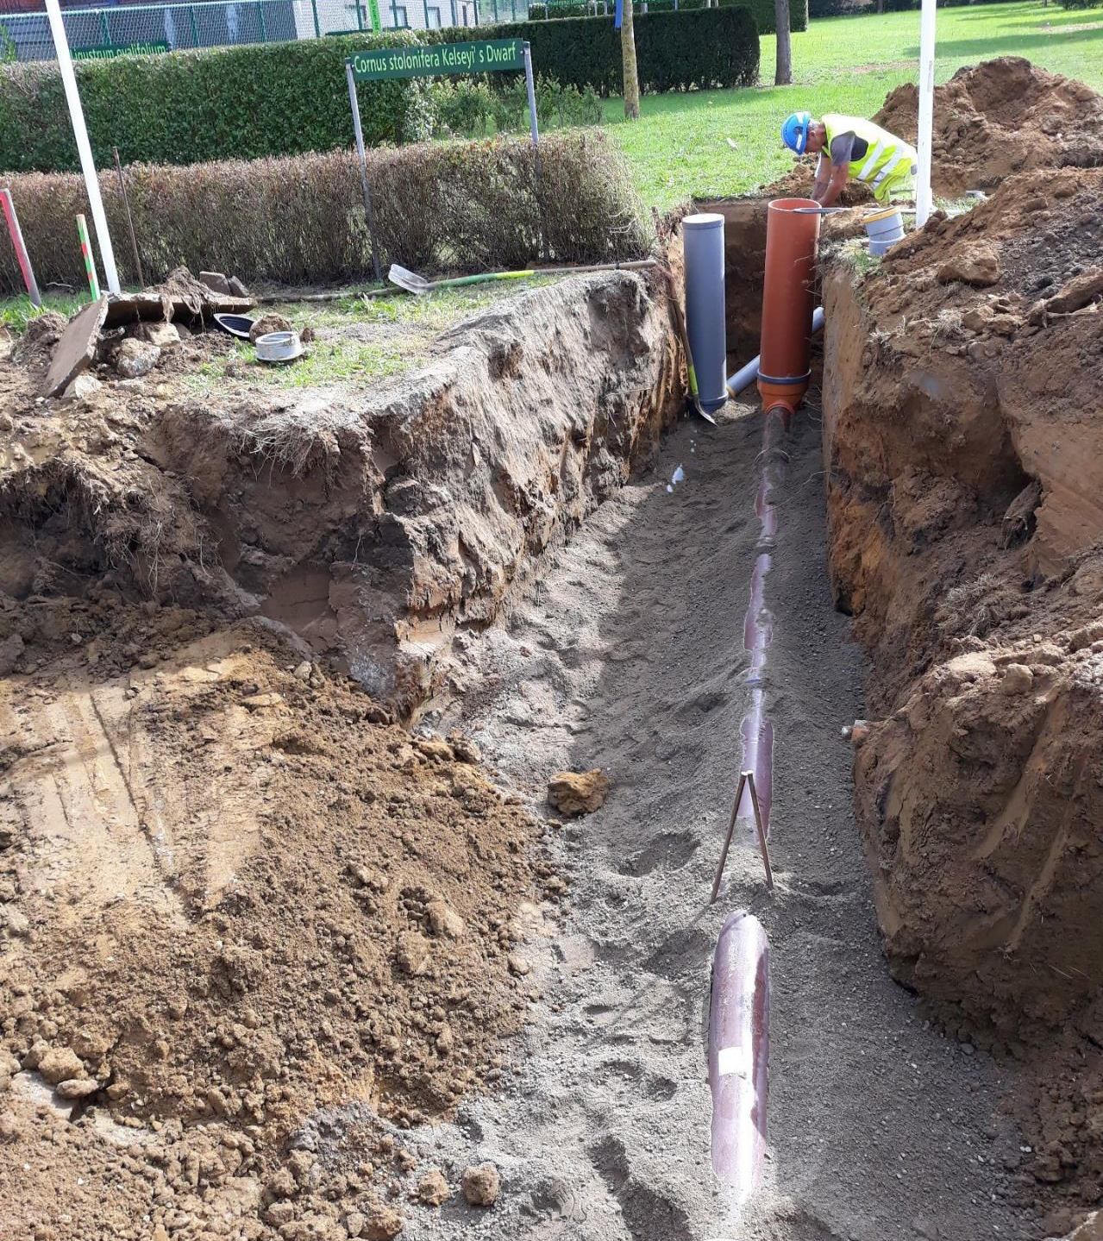
De werken: stap voor stap
Aanleg van huisaansluitingen:
  Sleuf van beperktere diepte dwars over de rijweg
  Aanleg van 1 buis voor het vuilwater
  Aanleg van 1 buis voor het regenwater
  Inspectieputjes op privé-domein

Slide 27
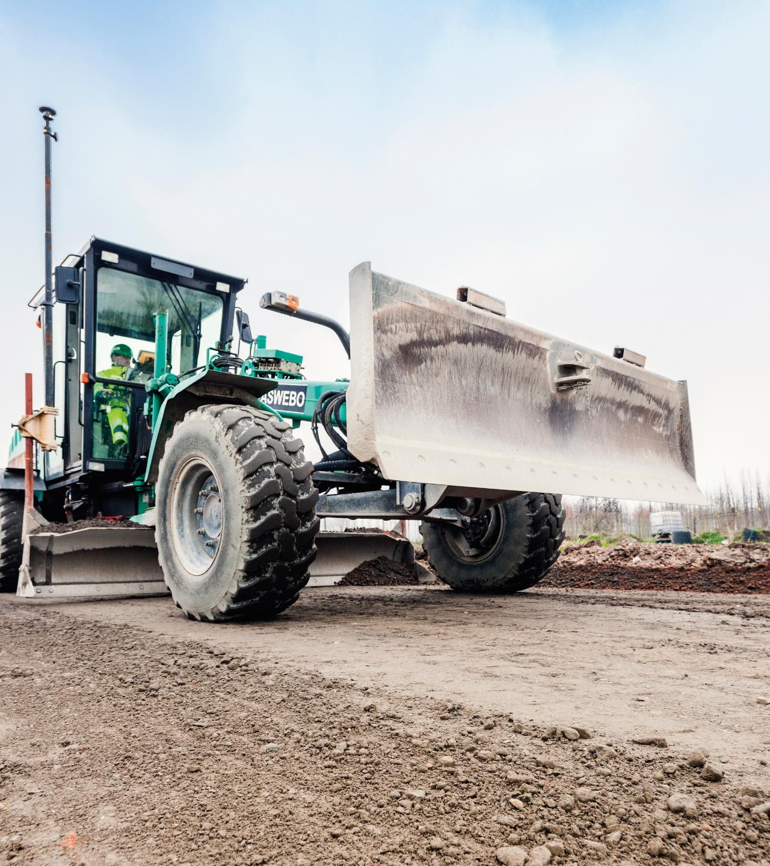
De werken: stap voor stap
Funderingswerken:
  Na het afwerken huisaansluitingen

Slide 28
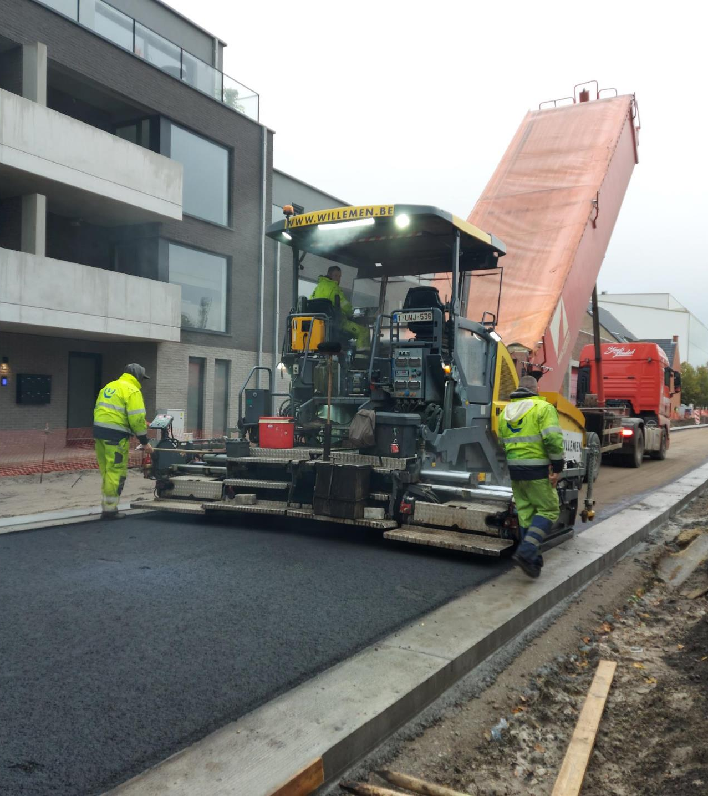
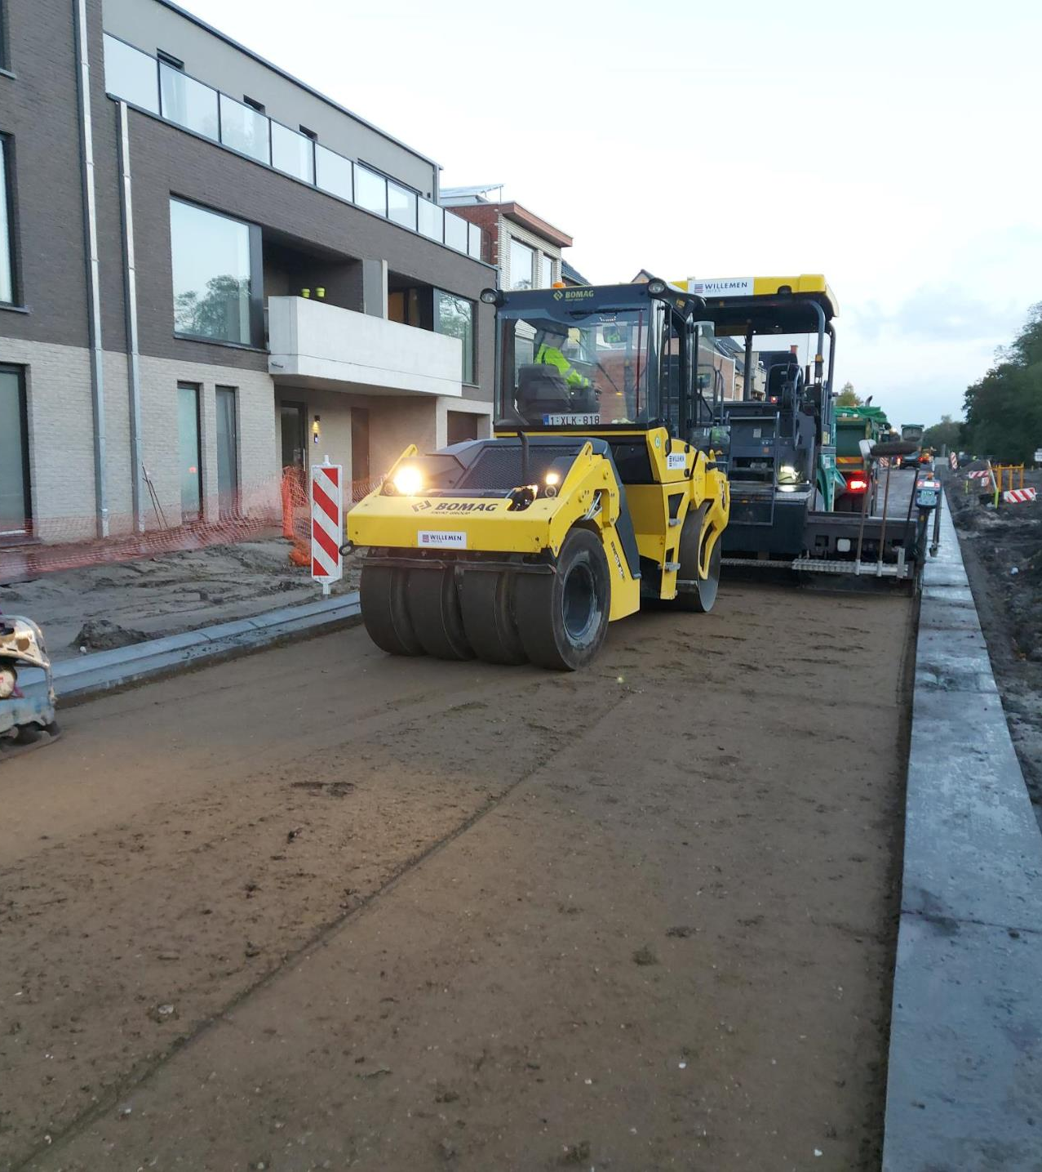
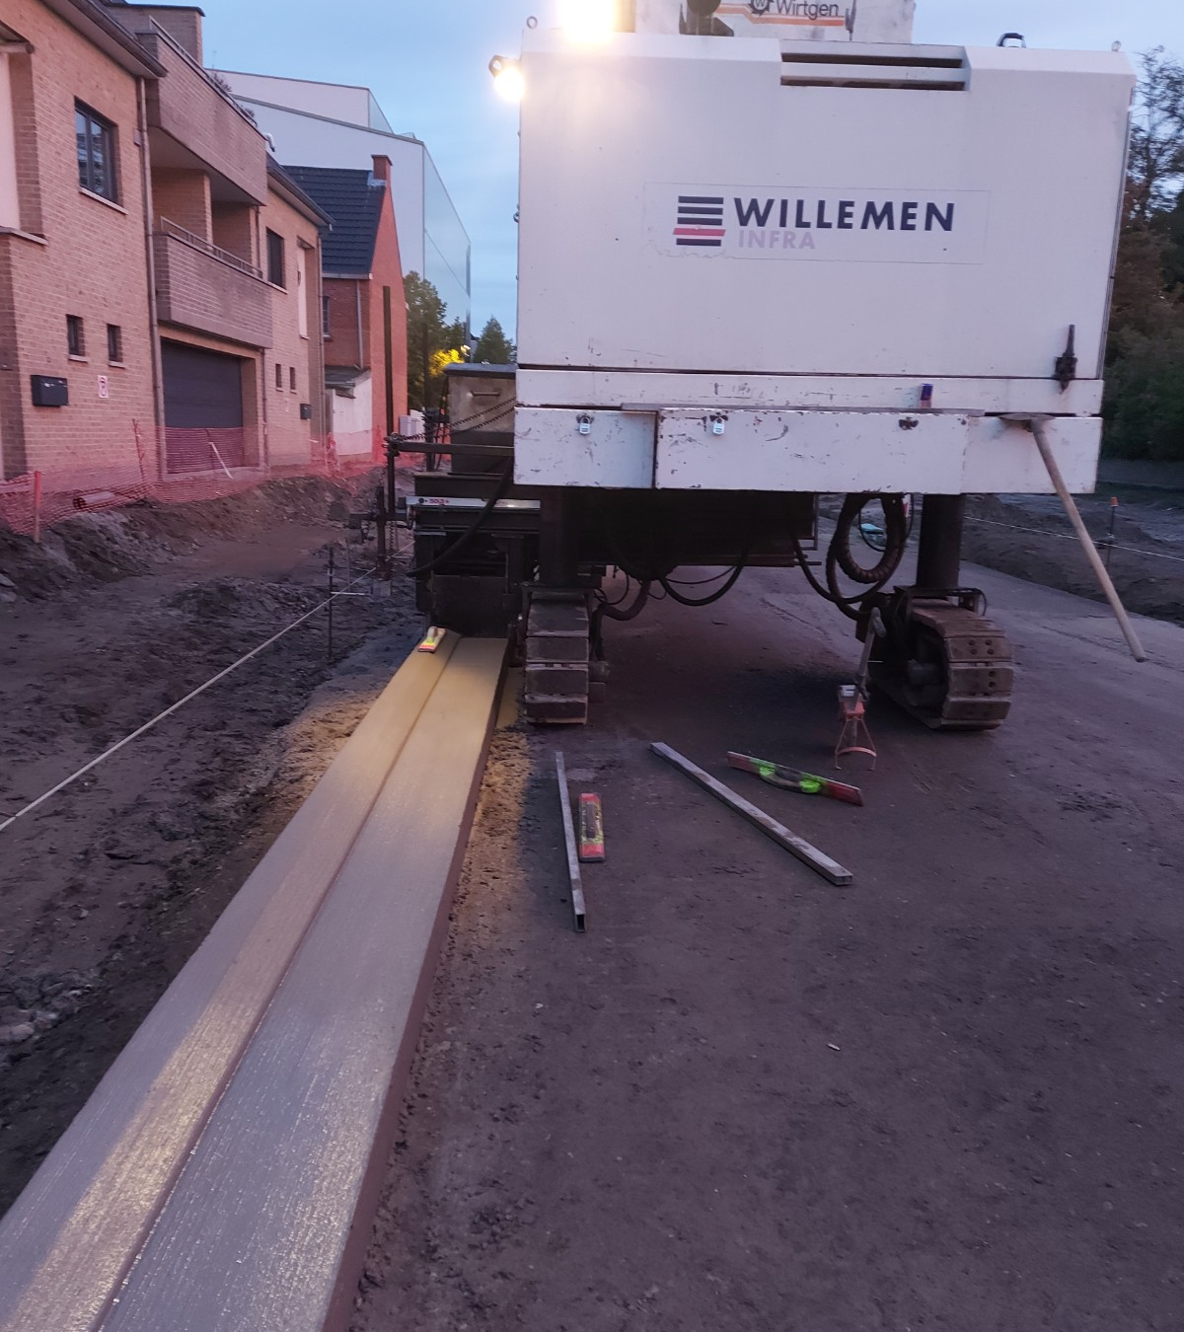
De werken: stap voor stap
Wegenwerken:
  Linkhoutstraat:
    Aanleg van betonnen kantstroken
    Aanleg tussenlaag fundering
    Aanleg onderlaag asfalt

Slide 29
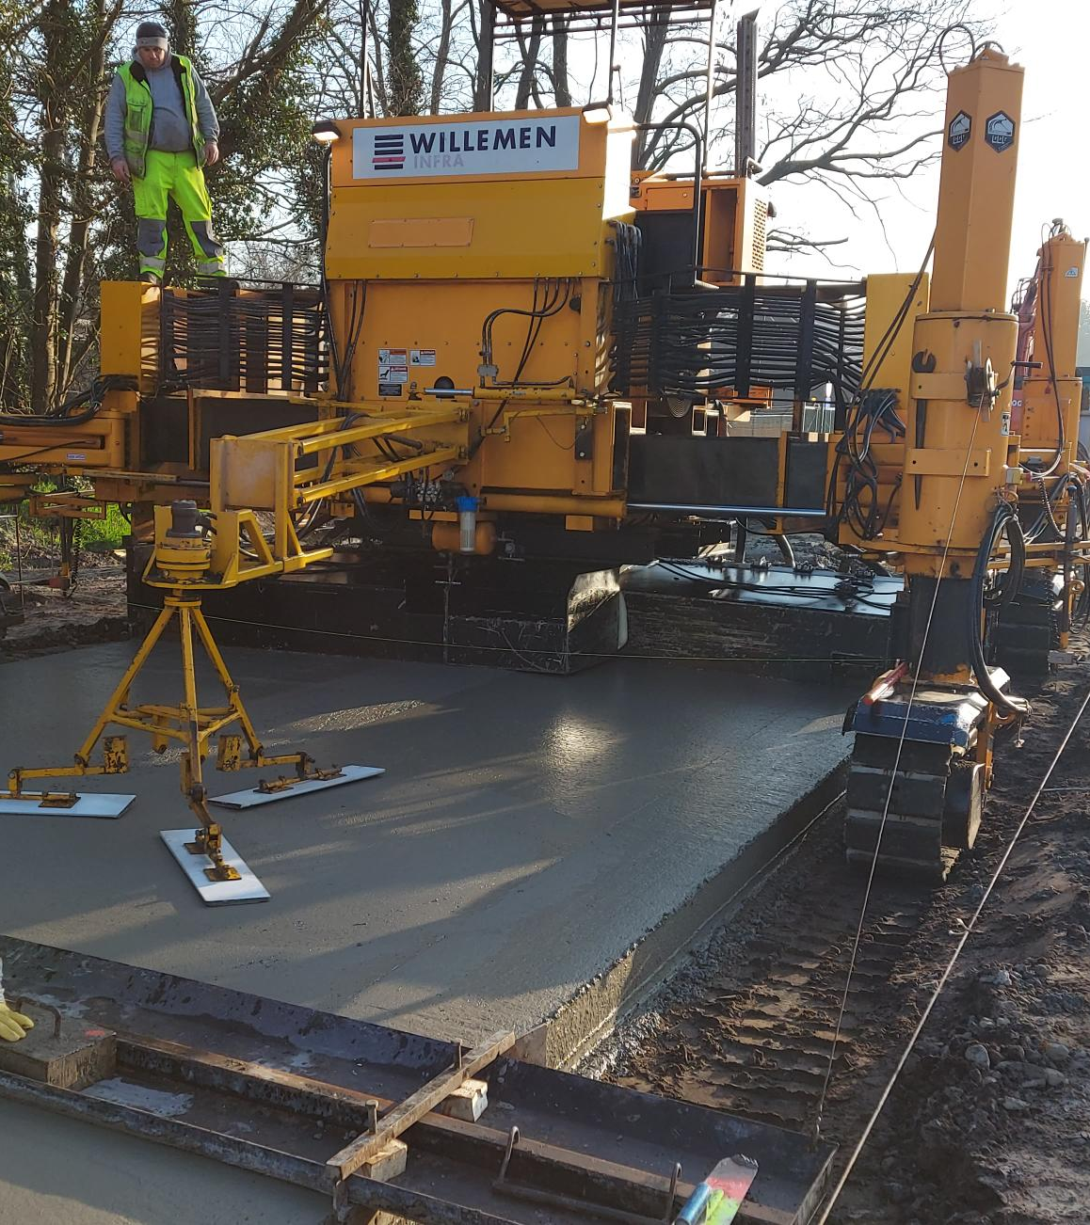
De werken: stap voor stap
Wegenwerken:
  Schansstraat en Zwarte
    Aanleg van betonverharding

Slide 30
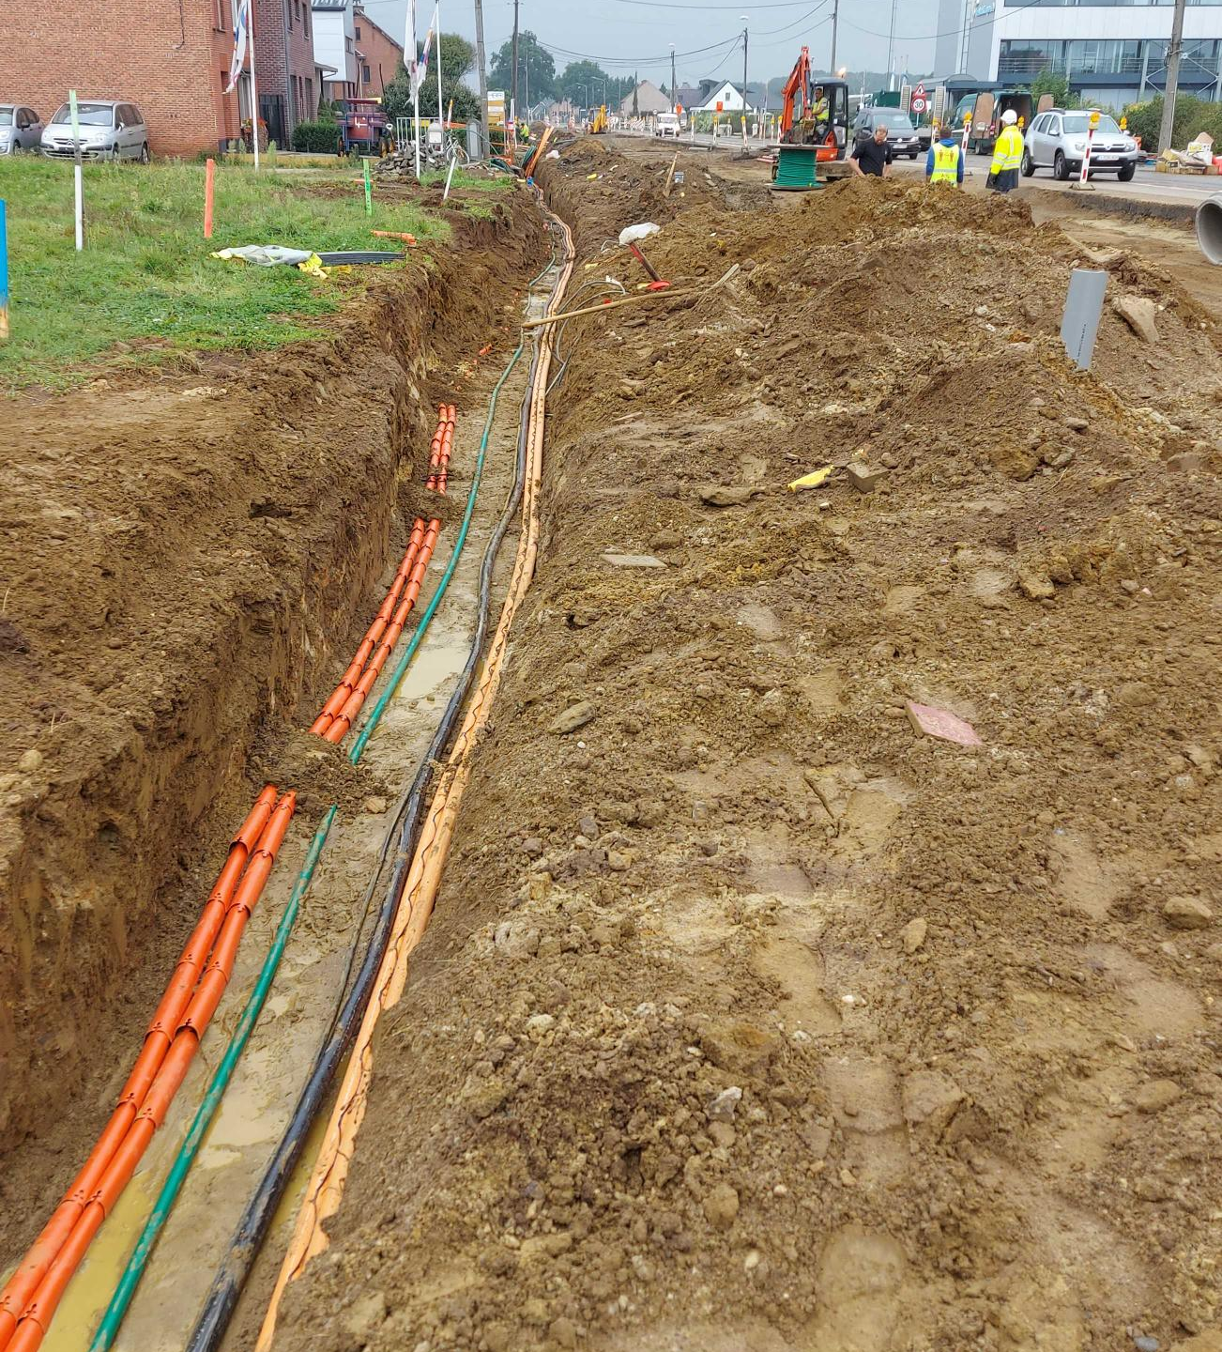
De werken: stap voor stap
Nutsleidingen:
  Nieuwe aanleg van nutsleidingen: water, gas, elektriciteit of internet.
  Nutsbedrijven communiceren zelf met bewoners bij eventuele onderbrekingen

Slide 31
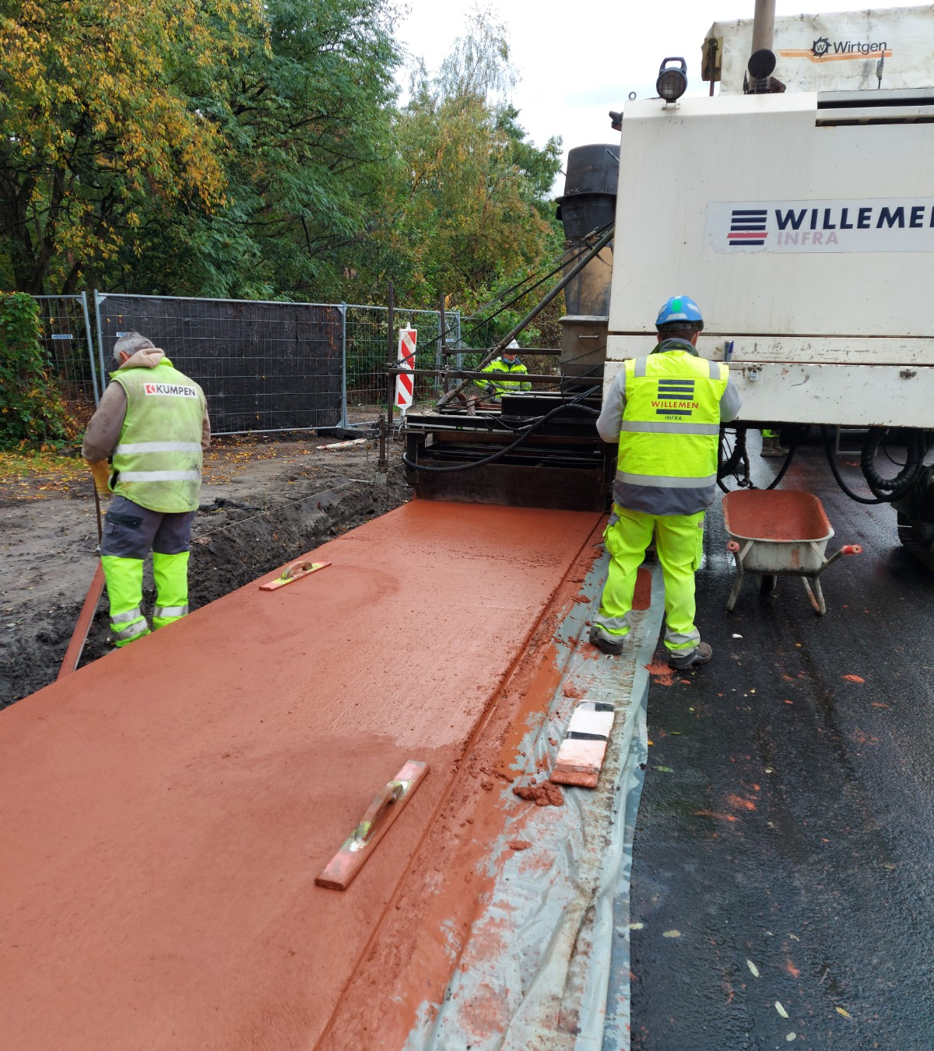
De werken: stap voor stap
Wegenwerken:
  Linkhoutstraat:
    Grondwerken voor fietspaden
    Aanleg fundering van fietspaden
    Aanleg van betonnen fietspaden

Slide 32
De werken: stap voor stap
Afwerkingen:
  Aanleg inritten en bermen
  Aanleg bushalten
  Aanleg toplaag asfalt
  Aanleg markeringen en definitieve signalisatie

Slide 33
Fasering en timing
Om de hinder voor de omgeving te beperken, worden de werken in
verschillende fases uitgevoerd.
Fase 1: Demerstraat, Schansstraat, Zwarte Brugstraat, Linkhoutstraat en Schalbroekstraat.
Fase 2: Kapelstraat, Hulshoekstraat, Priesterse Heidestraat, Boogbosstraat, Smetanastraat en Langgorenstraat.
Fase 3: Linkhoutstraat en Heidestraat.

Slide 34
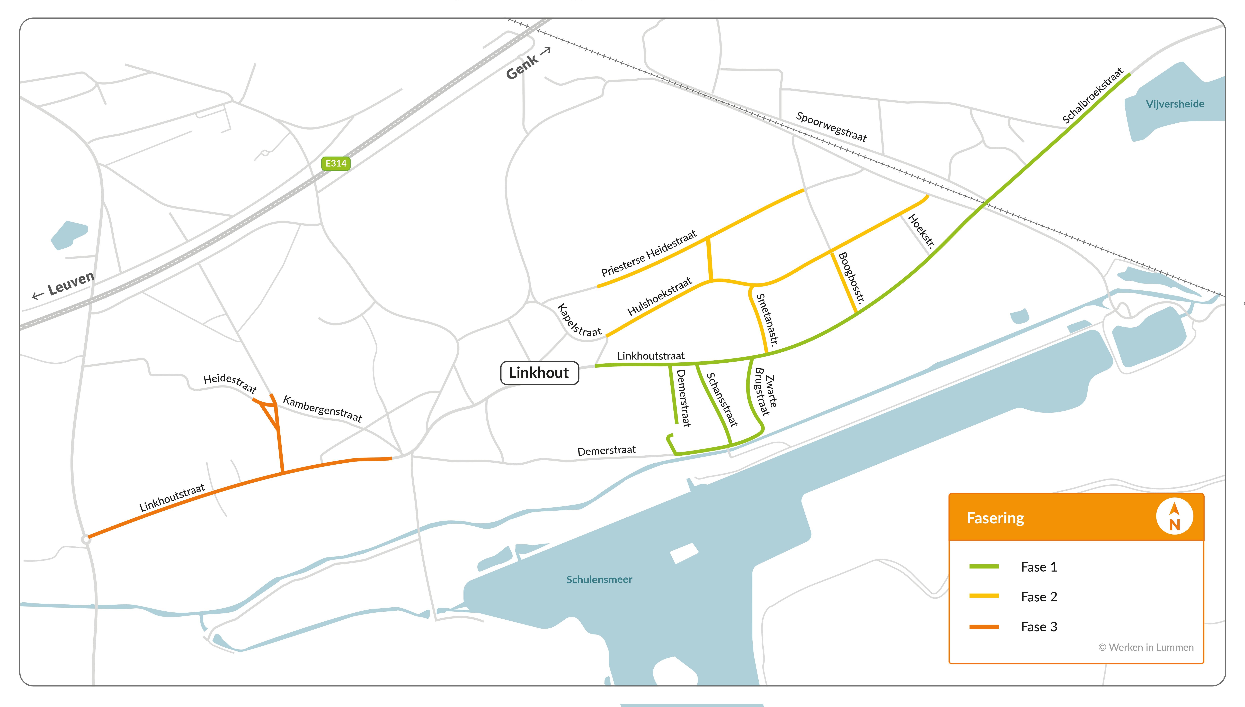

Slide 35
Fasering en timing
De werken starten eerst in fase 1 op.
Deze werken verlopen ook in verschillende deelfases:
  Fase 1A
  Fase 1C
  Fase 1D

Slide 36
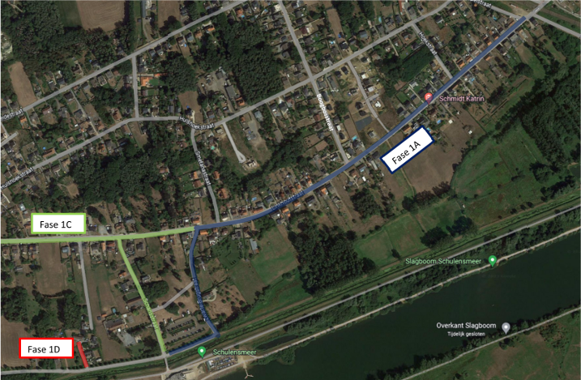

Slide 37
Fasering en timing
Fase 1A:
  Er wordt gewerkt aan de weg en riolering van april tot het najaar van 2023.
  De nutswerken vinden plaats van augustus 2023 tot het voorjaar van 2024.
  Alles wordt afgewerkt van maart tot zomers bouwverlof 2024.
Fase 1C:
  Er wordt gewerkt aan de weg en riolering van juni tot het eind van 2023.
  De nutswerken vinden plaats van november 2023 tot het voorjaar van 2024.
  Alles wordt afgewerkt van maart tot zomers bouwverlof 2024.
Fase 1D:
  Er wordt gewerkt aan de weg en riolering van september tot het najaar van 2023.
  De nutswerken vinden plaats van november tot eind 2023.
  Alles wordt afgewerkt van januari tot het voorjaar van 2024.

Slide 38
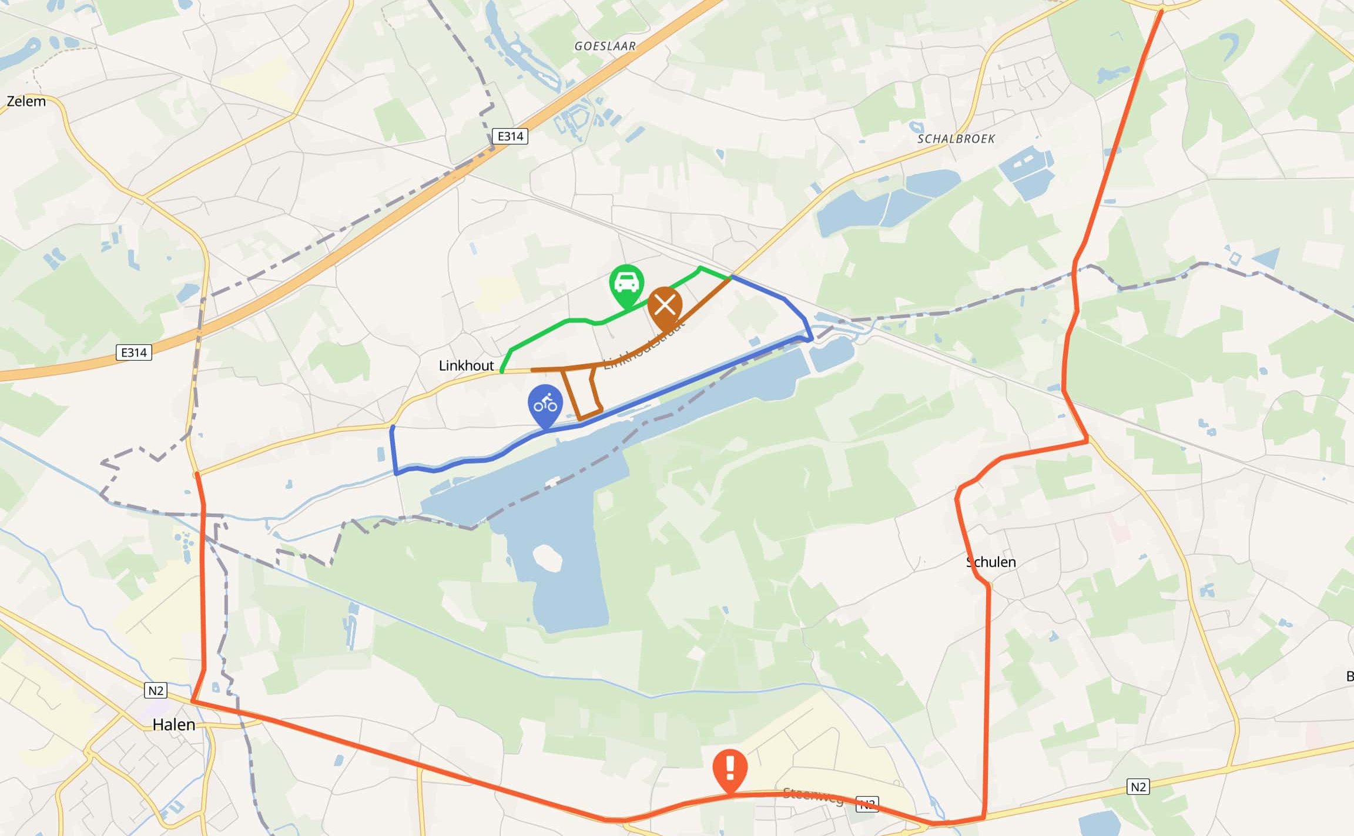

Slide 39
Hinder en omleidingen
De aannemer houdt bewoners altijd op de hoogte met bewonersbrieven.
  Bewonersbrief over de aansluitingen van nutsleidingen
  Informatie over planning van de werken, afvalinzameling …
  U kan de aannemer aanspreken als u vragen of bezorgdheden hebt.
Wat kan u zelf doen?
  Zijn er werken nodig voor de afkoppeling van rioleringswater?
    Maak de zone vrij waar er gegraven moet worden.
  Verwacht u leveringen of gaat u verhuizen?
    Meld dit aan de aannemer. Wij houden hier rekening mee.

Slide 40
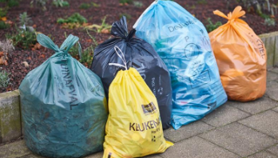
Hinder en omleidingen: afvalophaling
De afvalzakken één dag vroeger buiten zetten.
Pmd, textiel, tuinafval, huisvuil, keukenafval op dinsdagavond buiten zetten
ipv woensdag avond
Glas, papier en karton op woensdagavond
ipv dondagavond
De aannemer heeft dan tijd alles te verzamelen op een
bereikbare plaats

Slide 41
Hinder en omleidingen
Komt u in de buurt van de werf? Volg deze richtlijnen:
  Respecteer de werfsignalisatie, de afsluitingen en de verkeersregels.
  Ga alleen op de werf als het echt niet anders kan.
  Moet u toch de werf op? Kijk dan extra uit voor mogelijke obstakels, putten en voertuigen.
  Maak, voor je de werf oversteekt, altijd oogcontact met de vrachtwagenchauffeur of kraanbestuurder. Alleen zo bent u zeker dat hij of zij u gezien heeft. Met een hesje bent u extra zichtbaar.
  Zorg dat u op de werf alles ziet en hoort. Uw gsm en koptelefoon bergt u dus best even op.
  Blijf aandachtig voor uw eigen veiligheid en die van uw kinderen, andere bewoners of voorbijgangers.

Slide 42

Hinder en omleidingen
Maak kenbaar dat u in de werfzone woont.
Met een sticker van Willemen Infra op uw wagen maakt u duidelijk aan de aannemer dat u in de werfzone woont.
  De aannemer kan op die manier sneller inschatten wie in de werfzone woont en wie niet.
  Zo kan de aannemer zich hoffelijk opstellen naar bewoners toe.

Slide 43
Contactgegevens
013 390 525
lummen.be/
wegenwerken
openbare.werken@lummen.be

Slide 44
Vragen?

Slide 45
Bedankt voor uw aandacht!

